Slide 1

项目汇报
一组
WORK REPORT
Presentation
汇报人：龙宇、梁丁木、廖明君、邹坤、谭杨、杜鑫
项目一组
TM
2019
Mar.
23th
汇报时间：2019.2.28

Slide 2
目录
项目
内容
1.项目分配
项目
成果
技术
总结
2.进度控制
3.项目难点
4.项目总结
项目
讲解

Slide 3

项目分配
邹坤：招聘制作
谭杨：下载APP
龙宇：音频制作
梁丁木：会员购
杜鑫：相册制作
项 目
廖明君：首页制作

Slide 4
进度控制
完成网页还原
构造项目框架
构建资源共享平台
整和项目
构造共享文件夹

Slide 5
C
S
S
3
项目难点
1.一生之敌的标点符号
3.用错位的标签
2.记不熟的标签用途
H
T
M
L

Slide 6
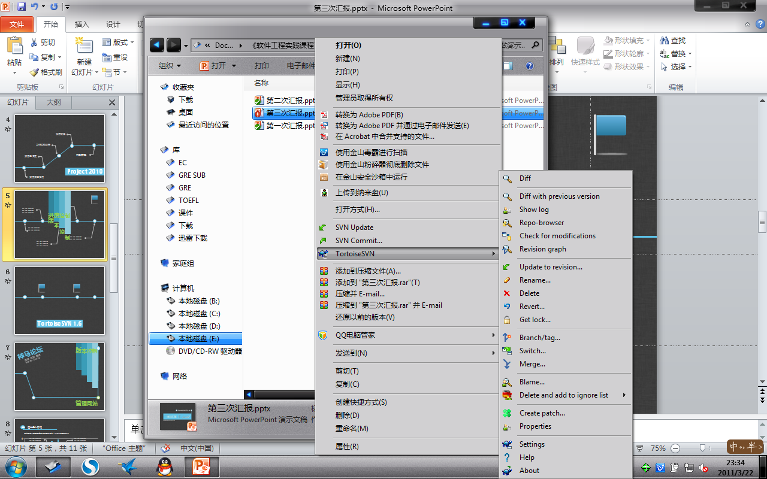
接
触
工
具
使
用
SVN

Slide 7

Folder PATH listing for volume Windows Server 2008 R2
Volume serial number is 706C-C11E
C:.
| Documents.txt
|
+---01 需求规格说明书
| 需求规格说明书.docx
|
+---02 数据要求说明书
| 数据要求说明书.docx
|
+---03 概要设计说明书
| 概要设计说明书.docx
|
+---04 详细设计说明书
+---05 html设计说明书
| html设计说明书.docx
|
+---06 首页设计说明书
| 首页设计说明书.docx
|
+---07 测试方案说明书
+---08 软件缺陷报告
+---09 测试质量报告
+---10 软件使用说明书
+---11 项目开发计划
| 项目开发计划.docx
|
+---12 质量保证计划
| 质量保证计划.docx
|
+---13 配置管理计划
| 配置管理计划.docx
|
+---14 软件测试计划
| 软件测试计划.docx
|
+---15 可行性分析报告
| 可行性分析报告.docx
|
+---16 风险分析报告
| 风险分析报告.docx
|
+---17 文档管理规范
| 文档管理规范.docx
|
+---18 代码编写规范
| 代码编写规范.docx
|
+---19 个人总结
| 唐一帆.rar
| 第二周_个人_于明昊.rar
| 第二周_个人_刘明德.rar
| 第二周_个人_陈相令仪.rar
|
+---20 个人能力评定
+---21 会议记录
| 会议记录2011-2-28.docx
| 会议记录2011-3-11.docx
| 会议记录2011-3-4.docx
| 会议记录2011-3-7.docx
| 会议记录2011-3-8.docx
| 会议记录2011-3-9.docx
|
+---22 项目进展周报
| 项目进展周报第一周.docx
|
+---23 软件项目变更
+---24 项目开发总结
+---25 软件评审报告
+---26 时间记录日志
+---《软件工程实践课程》网站图形
| wbs.png
| 《软件工程实践课程》网站项目管理.wbs
| 三层结构图.vsd
| 协作图.vsd
| 学生功能模块图.vsd
| 实体关系图.vsd
| 教师功能模块图.vsd
| 文档结构图.vsd
| 活动图.vsd
| 状态图.vsd
| 甘特图.png
| 甘特图.vsd
| 用例图-教师用户.vsd
| 用例图-普通组员.vsd
| 用例图-汇总.vsd
| 用例图-系统管理员.vsd
| 用例图-项目组长.vsd
| 界面设计-小组首页.vsd
| 界面设计-网站首页.vsd
| 界面设计-课程首页.vsd
| 类图.vsd
| 系统管理员功能模块图.vsd
| 表格结构图.vsd
| 顺序图.vsd
|
+---《软件工程实践课程》网站日程邮件
| 《软件工程实践课程》网站日程邮件.pst
|
+---《软件工程实践课程》网站演示文稿
| 第一次汇报.pptx
| 第三次汇报.pptx
| 第二次汇报.pptx
|
+---《软件工程实践课程》网站表格
| 个人能力评定表PEER.xlsx
| 周活动总结表WEEK.xlsx
| 程序规模估计表.xlsx
| 项目变更申请CCR.xlsx
|
+---《软件工程实践课程》网站项目笔记
| | 会议笔记.one
| | 变更项目.one
| | 手稿.one
| | 打开笔记本.onetoc2
| | 联系邮件.one
| | 课堂笔记.one
| |
| \---OneNote_RecycleBin
| OneNote_DeletedPages.one
| 打开笔记本.onetoc2
|
+---《软件工程实践课程》网站项目管理
| 《软件工程实践课程》网站项目管理.mpp
| 会议记录管理.mpp
| 备份管理.mpp
| 软件项目变更管理.mpp
| 项目汇报管理.mpp
|
\---附件：logo和封面
1封面-01.png
1封面.ai
1页眉右-01.png
1页眉右.ai
1页眉左-01.png
1页眉左.ai
1页眉带-01.png
1页眉带.ai
1页码右-01.png
1页码右.ai
1页码左-01.png
1页码左.ai
1页脚-01.png
1页脚.ai
2封面-01.png
2封面.ai
2页眉右-01.png
2页眉右.ai
2页眉左-01.png
2页眉左.ai
2页眉带-01.png
2页眉带.ai
2页码右-01.png
2页码右.ai
2页码左-01.png
2页码左.ai
2页脚-01.png
2页脚.ai
3封面-01.png
3封面.ai
3页眉右-01.png
3页眉右.ai
3页眉左-01.png
3页眉左.ai
3页眉带-01.png
3页眉带.ai
3页码右-01.png
3页码右.ai
3页码左-01.png
3页码左.ai
3页脚-01.png
3页脚.ai
4封面-01.png
4封面.ai
4页眉右-01.png
4页眉右.ai
4页眉左-01.png
4页眉左.ai
4页眉带-01.png
4页眉带.ai
4页码右-01.png
4页码右.ai
4页码左-01.png
4页码左.ai
4页脚-01.png
4页脚.ai
logo-01.jpg
logo-01.png
logo.ai
logo暗红-01.png
logo暗红.ai
logo橙红-01.png
logo橙红.ai
logo灰-02.png
logo绿-01.png
logo绿.ai
logo蓝-01.png
logo蓝.ai
Folder PATH listing for volume Windows Server 2008 R2
Volume serial number is 706C-C11E
C:.
| Default.aspx
| Default.aspx.cs
| web.config
| Website.txt
|
+---App_Browsers
+---App_Code
| Smarter_Course.cs
| Smarter_Database.cs
| Smarter_Deploy.cs
| Smarter_Excel.cs
| Smarter_File.cs
| Smarter_Homework.cs
| Smarter_Notice.cs
| Smarter_Team.cs
| Smarter_User.cs
| Smarter_VersionControl.cs
|
+---App_Data
| Create Tables.sql
|
+---App_GlobalResources
+---App_LocalResources
+---App_Themes
| \---Default_Theme
+---App_WebReferences
\---Bin
Microsoft.Office.Interop.Excel.dll
Microsoft.Office.Interop.Excel.dll.refresh
Microsoft.Office.Interop.Excel.xml
Microsoft.Vbe.Interop.dll
office.dll
office.xml
项目讲解

Slide 8
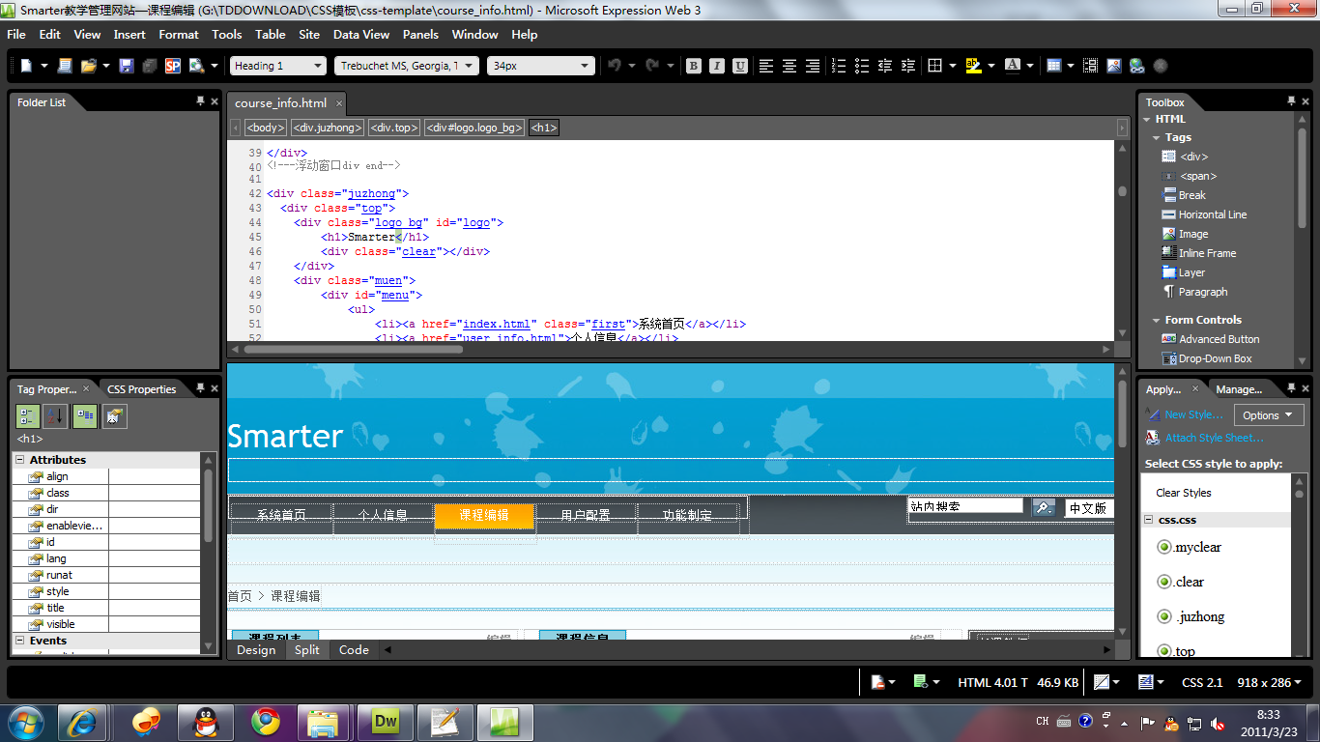
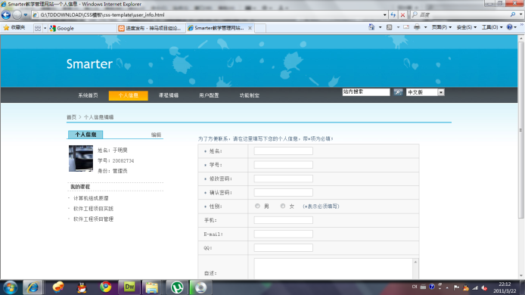
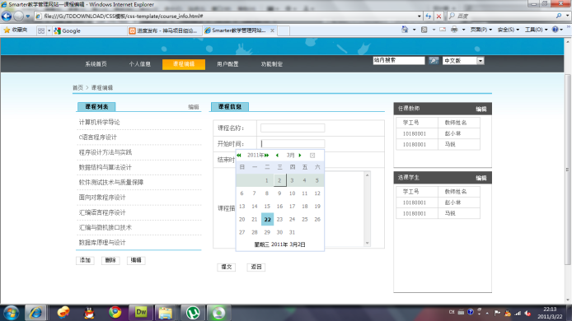
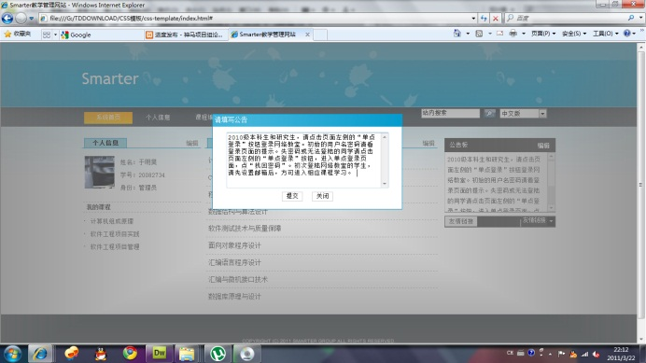
项目内容

Slide 9

项
目
总
结
1.开始项目分配，组织多次组内讨论，制定项目制作方案
2.建立网站的架构，完成界面设计
3.最后汇编，保证总体的完整性

Slide 10
bilibili网站还原项目
成果展示
Thanks
Thanks
Thanks

Slide 11
谢谢观赏

